Slide 1
YÖNETİM ORGANİZASYON
Klasik Yönetim Yaklaşımı
HAZIRLAYAN: ÖĞR. GÖR. CANAN ÇELİK

Slide 2
Yönetim Kavramı
Yönetim, ortak bir amacı gerçekleştirmek için bireysel ve grupsal çabaların eşgüdümlenmesi olarak tanımlanmaktadır.
Belli bir amacın gerçekleştirilmesi için, işletme faaliyetlerinin planlanması, örgütlenmesi, yönlendirilmesi, eşgüdümlenmesi ve kontrol edilmesi biçiminde özetlenebilir.
Yönetimden söz edebilmek için; öncelikle insanların varlığından, daha sonra insanların işbirliğinden, sağlanan işbirliğinin de belirli bir amaca yöneltilmesinden bahsetmek gerekir.

Slide 3
Bilimsel Yönetim Dönemi
Klasik Dönem
Bilimsel Yönetim Yaklaşımı
Yönetsel Kuram
Bürokrasi Dönemi
Neo-Klasik Dönem
Modern Dönem
Sistem Yaklaşımı
Durumsallık Yaklaşımı
Post-Modern Dönem

Slide 4
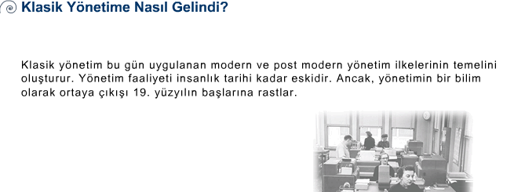

Slide 5
Bilimsel yönetim yaklaşımı her ne kadar uygulamada pazar araştırması, üretim planlaması, süreç standartları gibi konularda çalışmalar yapmış James Watt (1736-1819) ve Matthew Boulton (1728-1809), personel yönetimi konusundaki çalışmaları ile personel yönetiminin kurucusu olarak bilinen Robert Owen (1771-1851), çalıştığı diğer konuların dışında üretimde verimlilik üzerindeki tezleriyle de bilinen Charles Babbage (1792-1871) gibi öncü kişilere dayanıyorsa da Frederick W. Taylor'un (1911) “Bilimsel Yönetimin İlkeleri” isimli eseriyle birlikte tartışılmaya başlanmıştır.

Slide 6
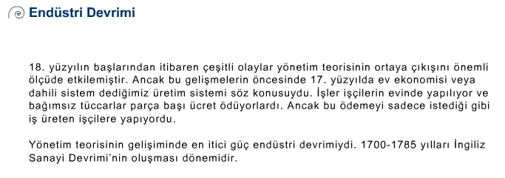

Slide 7
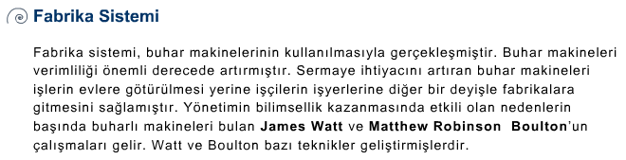

Slide 8
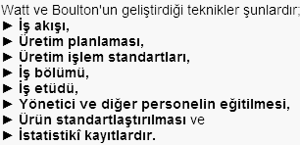

Slide 9
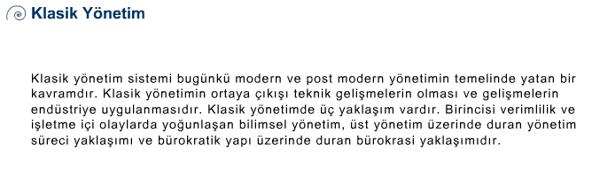


Slide 10
Klasik Örgüt Teorisini oluşturan “ 3 ” yaklaşım
Bilimsel Yönetim Yaklaşımı
Yönetim Süreci Yaklaşımı
Bürokrasi Yaklaşımı

Slide 11
Klasik Yönetim Düşüncesi (1)
Bilimsel Yönetim Yaklaşımı
Öncülüğünü Frederick W. Taylor yapmıştır.
Amaç, üretim çalışmalarında ortaya çıkan israf ve kayıpları en az düzeye indirmek.
İşçi düzeyinde üretim sorunlarına eğilen teknik yada ekonomik verimliliği artırmaya yönelik mikro nitelikli bir yaklaşım olan bilimsel yönetim sonradan bir akım durumuna dönüşmüştür.
Planlama işlevine büyük önem verilmiştir.

Slide 12
Klasik Yönetim Düşüncesi (2)
Yönetsel Kuram
Öncülüğünü Henry Fayol yapmıştır.
Fayol örgütün tamamını ele alarak işletmenin psiko-sosyal yönünü de inceleyerek bilimsel yönetim ilkelerini örgütün üst kademelerinde uygulamaya koymak suretiyle iyi bir örgüt tasarımı ve yönetim ilkelerini araştırmıştır.
Fayol’un en önemli işletme faaliyeti olarak gördüğü yönetim işlevleri
Örgüt Yapısı ile İlgili İlkeler
Süreçlerle ilgili ilkeler
Sonuçlarla ilgili ilkeler.

Slide 13
Klasik Yönetim Düşüncesi (3)
Örgüt Yapısı ile İlgili İlkeler
İşbölümü
Yetki ve sorumluluk
Yönetim birliği
Merkeziyetçilik
Hiyerarşi
Sonuçlarla ilgili İlkeler
Düzen
Personelin devamlılığı
İnsiyatif
Birlik ve Beraberlik ruhu

Slide 14
Klasik Yönetim Düşüncesi (4)
Süreçlerle ilgili İlkeler
Kumanda birliği
Disiplin
Adil ve eşit davranma
Çalışanların ödüllendirilmesi ve ücretler
Genel çıkarların kişisel çıkarlara üstünlüğüdür.

Slide 15
Klasik Yönetim Düşüncesi (5)
Bürokrasi Modeli
Öncüsü Weber dir.
Bürokrasi, geniş bir alana yayılmış toplumsal fiil ve hareketlerin ussal ve objektif esaslara uykun biçimde düzenlenmesi sürecidir.
Yetki Türleri
Geleneksel yetki,
Karizmatik yetki,
Ussal- yasal yetki

Slide 16
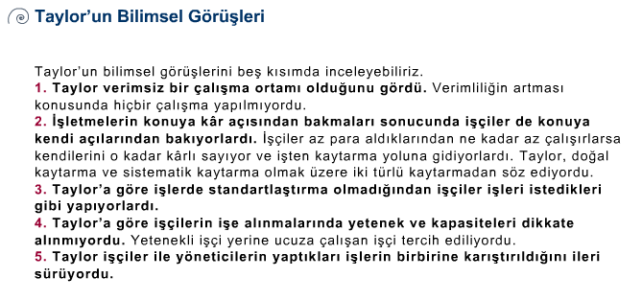


Slide 17
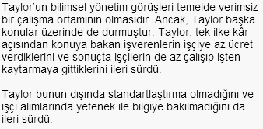

Slide 18

Taylor’un Gözlemleri
Sanayide çalışan işçilerin ekonomik olarak çalıştırılmadığını gözlemlemiştir. Bunun iki asıl nedeni vardır.
Gereksiz hareketler, karmaşık yöntemler en basit işlerin yapımını bile güçleştiriyor ve enerji ve zaman israfına yol açıyordu.
Zaman esasına göre çalışma, verimi düşürmekteydi.
Birim zamanda gerekli hareketlerin yanı sıra gereksiz hareketlerin de yapılması, üretimi azaltmakta ve işçinin yorulmasına neden olmaktadır.

Slide 19
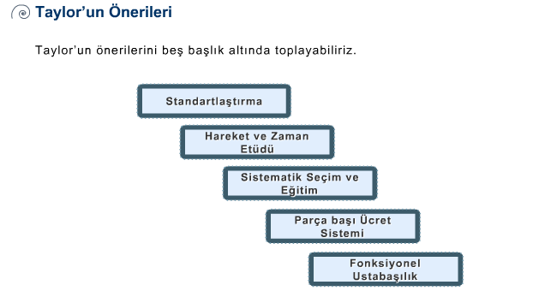

Slide 20
Klasik Yönetim Düşüncesi (2)
Yönetsel Kuram
Öncülüğünü Henry Fayol yapmıştır.
Fayol örgütün tamamını ele alarak işletmenin psiko-sosyal yönünü de inceleyerek bilimsel yönetim ilkelerini örgütün üst kademelerinde uygulamaya koymak suretiyle iyi bir örgüt tasarımı ve yönetim ilkelerini araştırmıştır.
Fayol’un en önemli işletme faaliyeti olarak gördüğü yönetim işlevleri
Örgüt Yapısı ile İlgili İlkeler
Süreçlerle ilgili ilkeler
Sonuçlarla ilgili ilkeler.

Slide 21
2. Yönetim Süreci Yaklaşımı
Fayol’a göre ;
Hiyerarşik yapıda aşağıya inildikçe teknik yeterlilik, yukarı çıkıldıkça yönetsel yetkinlilik artmaktadır.
Prensipler (kural ve kaideler), her yönetici tarafından değişen şartlara uygun olarak ayarlanmaktadır.

Slide 22
2. Yönetim Süreci Yaklaşımı
Fayol’a göre en fazla kullanım zorunluluğu olan prensipler ;
Yetki ve sorumluluk / İnsiyatif
Emir – Komuta / Hiyerarşi
Merkezileşme / Yönetim birliği
Örgüt amaçlarının bireysel amaçlardan üstünlüğü
İş bölümü / Ücret ve ödül / Disiplin / Eşitlik
Birlik ve beraberlik ruhu / Örgüte bağlılık

Slide 23
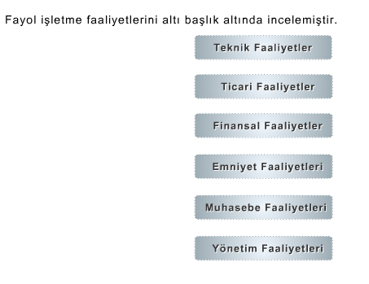

Slide 24







Slide 25
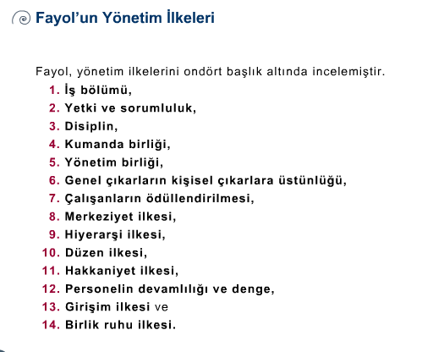

Slide 26
3. Bürokrasi Yaklaşımı
Max Weber
Akılcı kural va kaidelere dayanan bir modeldir.
Bürokrasinin özellikleri :
  Tüm faaliyetler, görevler önceden belirlenmiş ve yazılı olarak bildirilen (yönetmelik ve tüzüklere göre)biçimsel görevlerle dağıtılmıştır.
  Yetkiler açıkça belirlenmiştir. Keyfi yetki yoktur.
  Akılcı ücretlendirme, cezalar ve ödüllendirmeler kademeli olarak açıklanmıştır.
  İşe göre işgören seçme
  Her ast, bağlı olduğu üstçe denetlenmektedir. İlişkiler ispat amacıyla yazılı haberleşmeye dayandırılmaktadır.
  Emir altındaki kişiler ve araçlar özel işler için kullanılamaz.

Slide 27
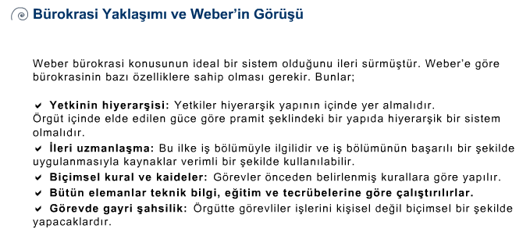

Slide 28
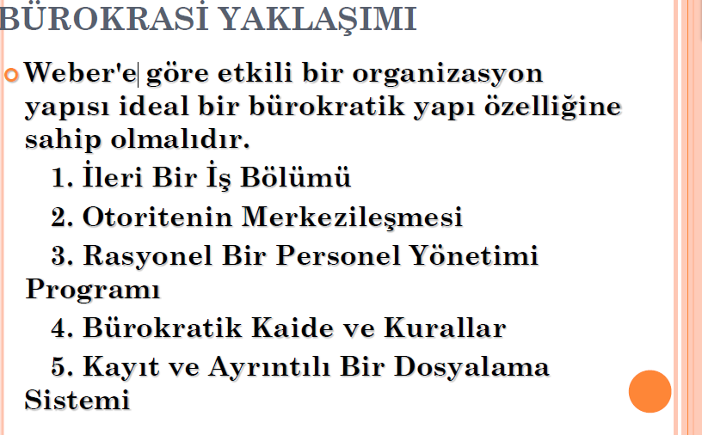

Slide 29
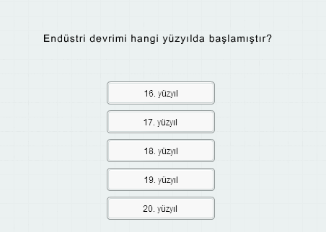
Alıştırmalar
1)

Slide 30
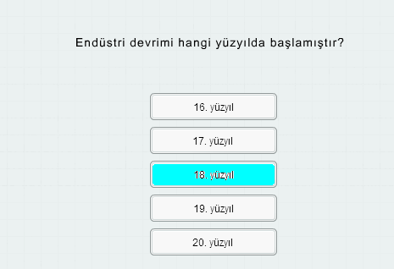
Alıştırmalar
1)

Slide 31
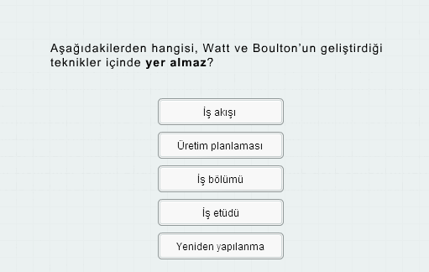
Alıştırmalar
2)

Slide 32
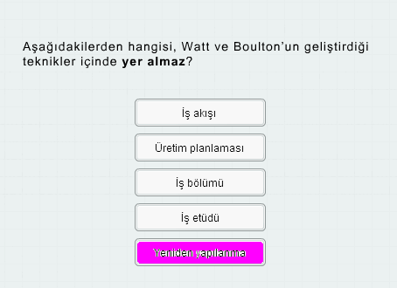
Alıştırmalar
2)

Slide 33
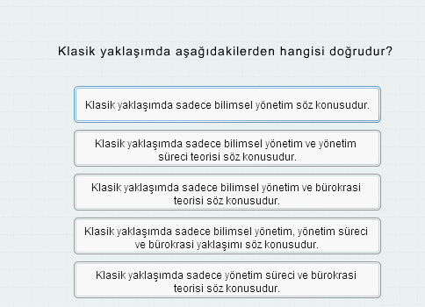
Alıştırmalar
3)

Slide 34
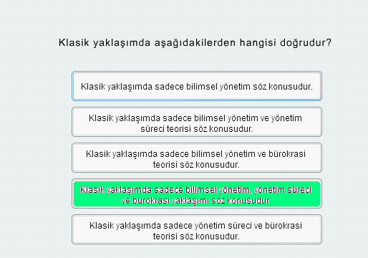
Alıştırmalar
3)

Slide 35
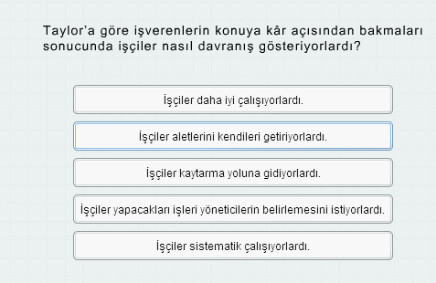
Alıştırmalar
4)

Slide 36
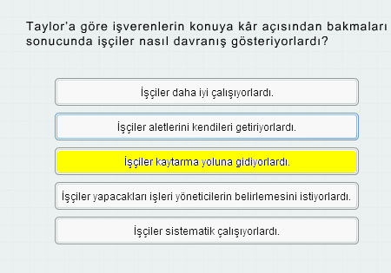
Alıştırmalar
4)

Slide 37
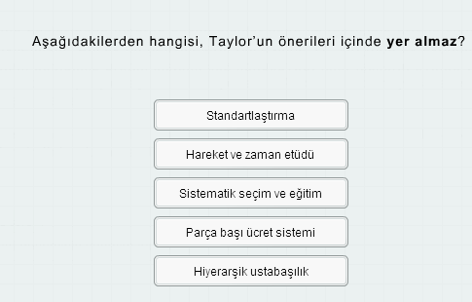
Alıştırmalar
5)

Slide 38
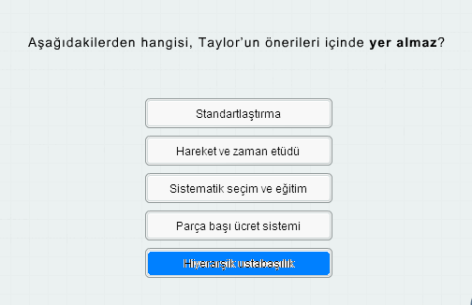
Alıştırmalar
5)

Slide 39
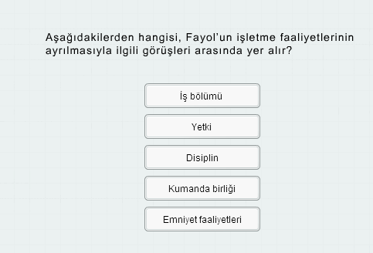
Alıştırmalar
6)

Slide 40
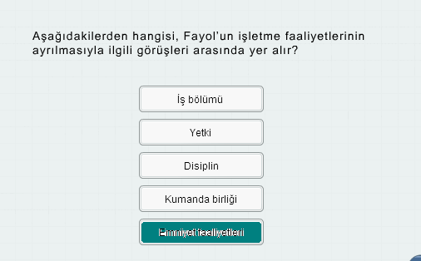
Alıştırmalar
6)

Slide 41
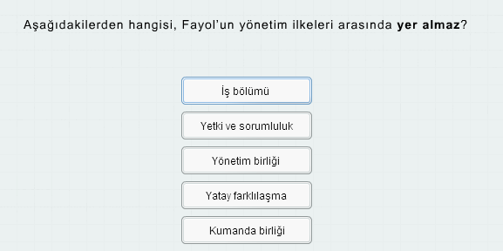
Alıştırmalar
7)

Slide 42
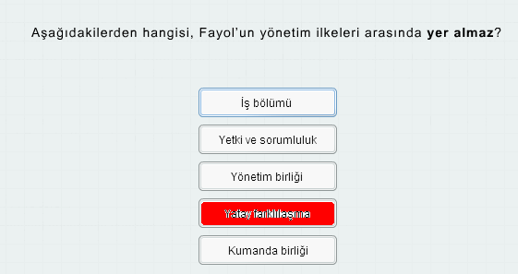
Alıştırmalar
7)

Slide 43
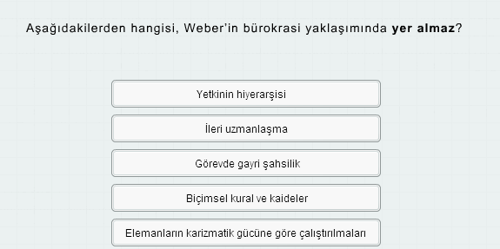
Alıştırmalar
8)

Slide 44
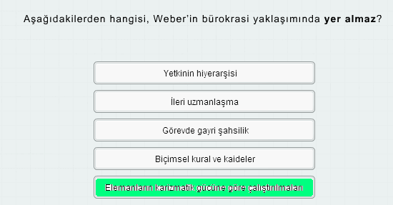
Alıştırmalar
8)

Slide 45
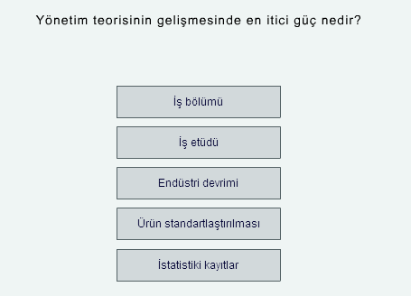
Alıştırmalar
9)

Slide 46
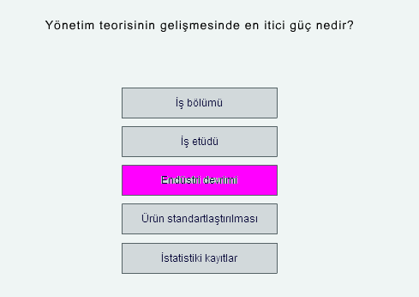
Alıştırmalar
9)

Slide 47
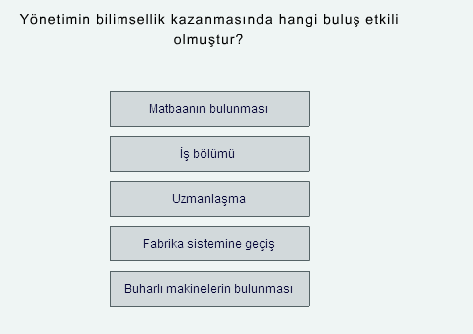
Alıştırmalar
10)

Slide 48
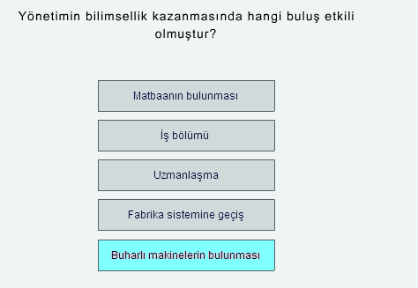
Alıştırmalar
10)

